Slide 1

МЧС России
КРЫМ – НАШ!
Потапов Алексей
гр. АТ-46

Slide 2

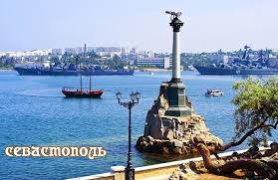
МЧС России
Актуальность
18 марта 2014 года в состав Российской Федерации вошли два новых субъекта – Республика Крым и город федерального значения Севастополь

Slide 3
МЧС России
Проект
История Крыма
Вопросы современности
Виртуальная экскурсия

Slide 4
МЧС России
Объект (предмет исследования)
«полуостров раздора»
КРЫМ
Цель исследования
доказать, что Крым – это была, есть и будет российская территория

Slide 5
МЧС России
Задачи исследования
Выяснить, почему украинцы ошибочно считают Крым своим;
2. Тщательно изучить историю Крыма с древнейших времен и привести неопровержимые аргументы о том, что Крым давно является российской территорией.

Slide 6
МЧС России

Slide 7
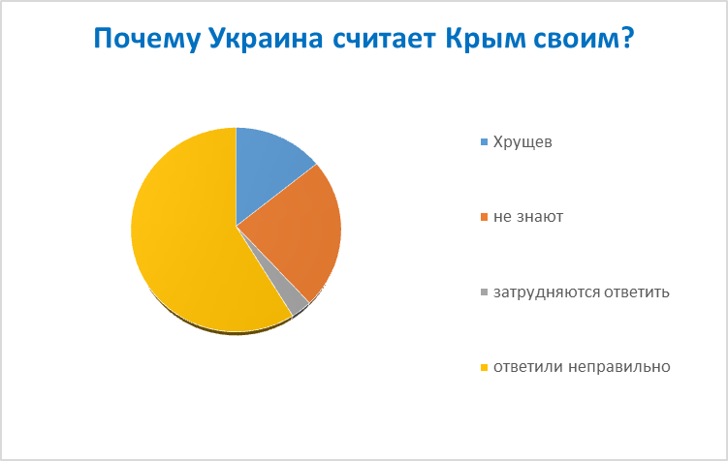
МЧС России

Slide 8
МЧС России

Slide 9
МЧС России
«Как по-вашему, в чем состоит значение Крыма для РФ?»
82,89%
территория,
ресурсы,
безопасность (стратегическое значение),
Черноморский флот,
экономически выгодное расположение,
туризм (зона отдыха),
курорты (здравница),
выход в Средиземное море (и в Черное),
объединение нации,
инфраструктура,
это часть страны (гордость, достояние),
нужен! И это не обсуждается!

Slide 10
МЧС России
«Как по-вашему, в чем состоит значение Крыма для РФ?»
17,11%
ничего не значит,
не знают, что значит,
затрудняются ответить, не в курсе данных событий,
очередной кризис,
дыра в бюджет, России надо куда-то вкладывать деньги,
какая-то выгода,
для денег,
большой и красивый.

Slide 11
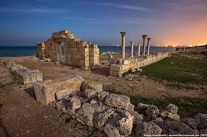
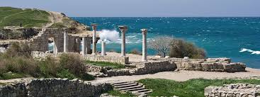
МЧС России
Херсонес Таврический
(остатки древнегреческой колонии)
Памятник архитектуры в Севастополе

Slide 12
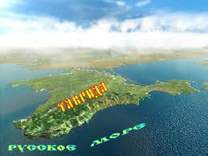
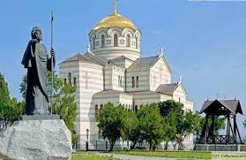
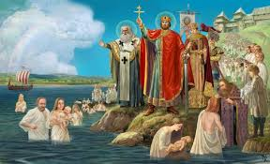
МЧС России

Slide 13
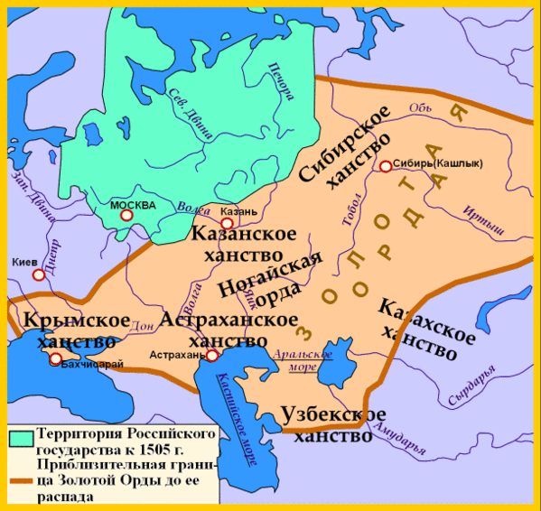
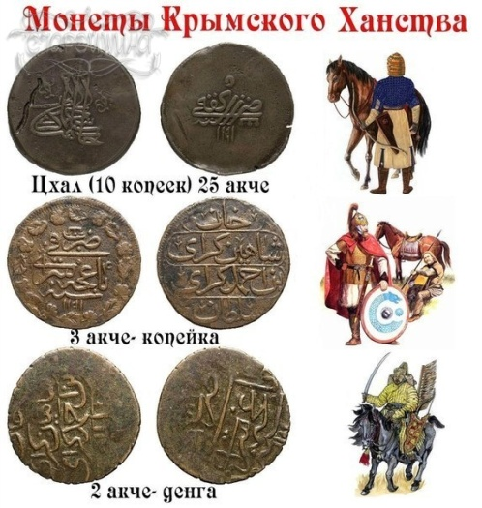
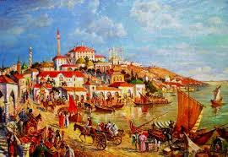
МЧС России

Slide 14
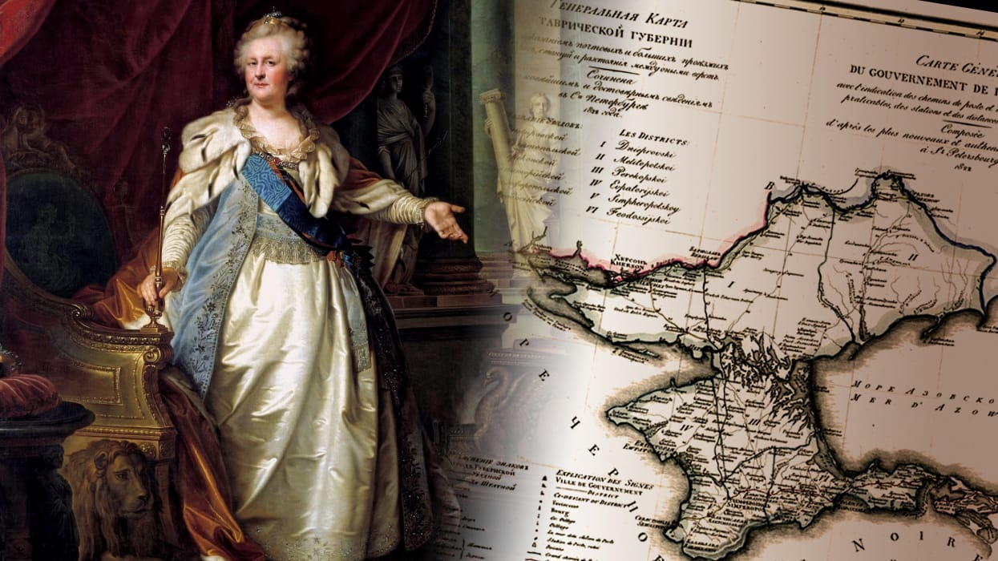
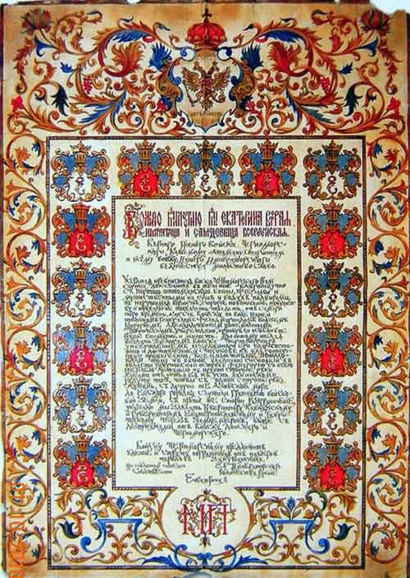
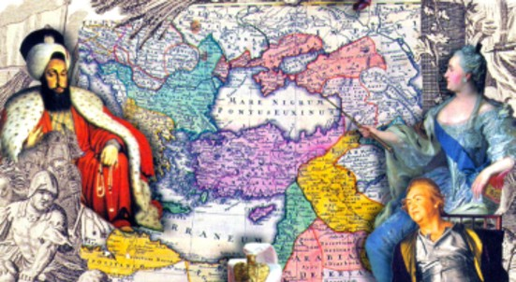
МЧС России

Slide 15

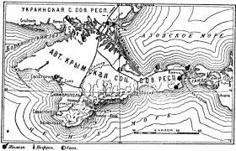

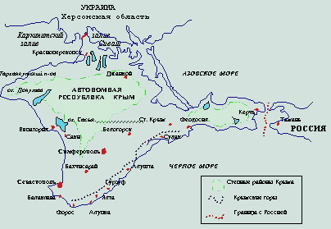
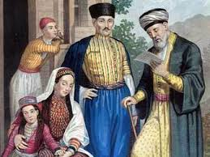

Slide 16
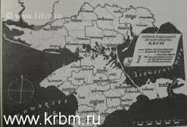
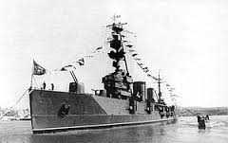
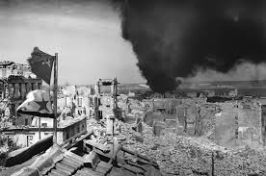
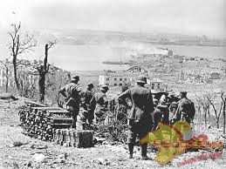

Slide 17
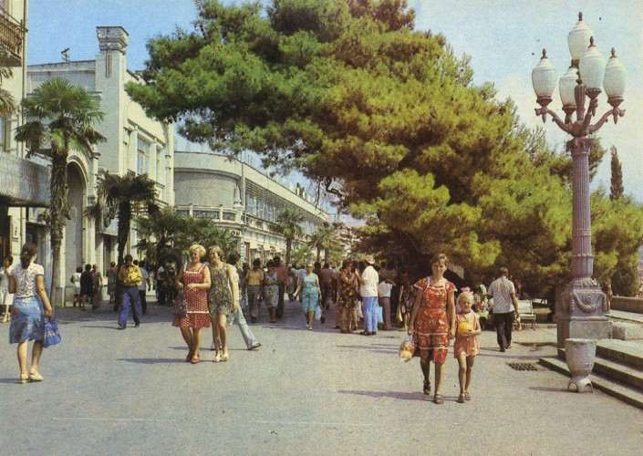
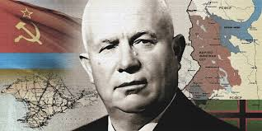
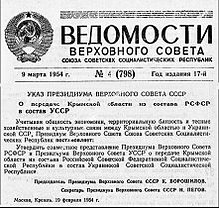
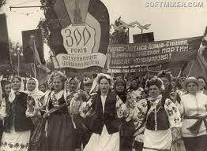

Slide 18

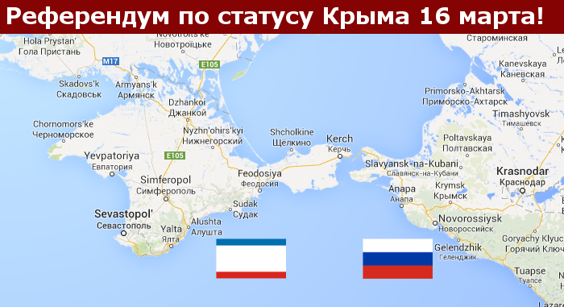

Slide 19
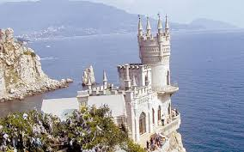
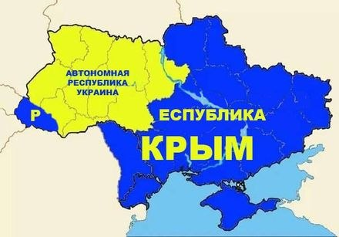
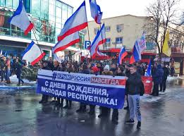
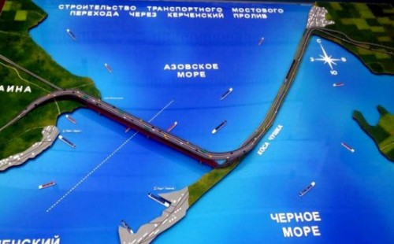

Slide 20
Спасибо за внимание!

